Slide 1
SISTEMAS LINEALES
Presentación de la asignatura

Slide 2
¿Dónde encontramos señales y sistemas?

Slide 3
MP3

Slide 5
¿Qué proceso sigue la música?

Slide 6
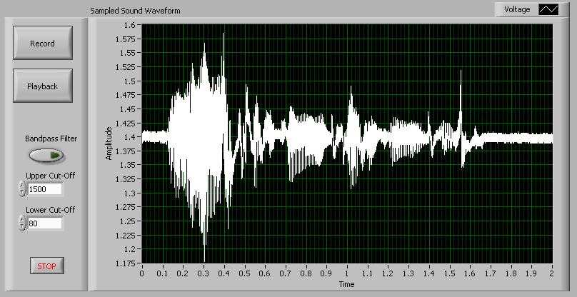
1. Emisión del sonido: Señal sonora

Slide 7
Señal Sonora
Características de intensidad, potencia, duración…
Distribución de frecuencias.
Respuesta en frecuencia del oído
Modelado de la respuesta del micrófono y los altavoces
Ecualización
…

Slide 8
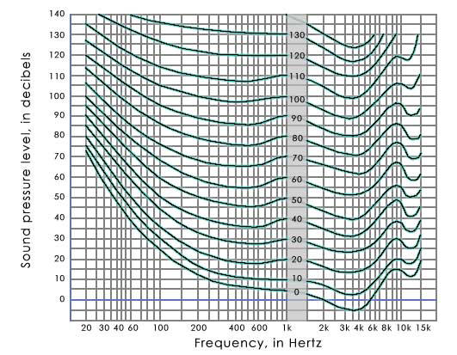
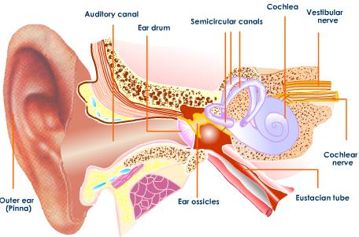
El oído humano
(Transformada de Fourier)

Slide 9
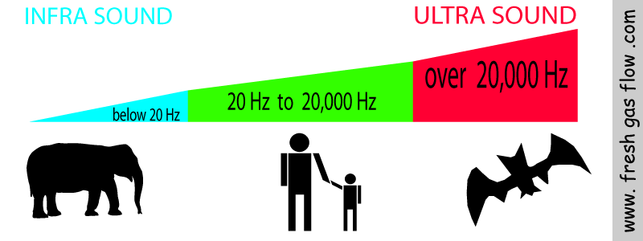

Slide 10
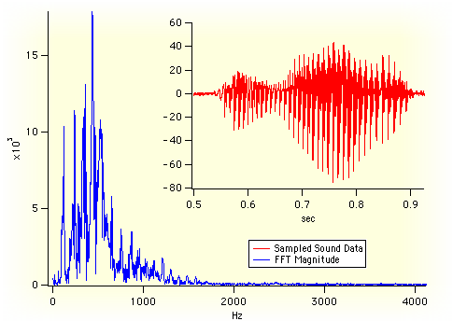

Slide 11
2. Procesado del Sonido
Filtrado
Efectos
Ecualización
PROCESADO
Señal adecuada
(Sistemas LTI)
(Diseño de filtros)

Slide 12
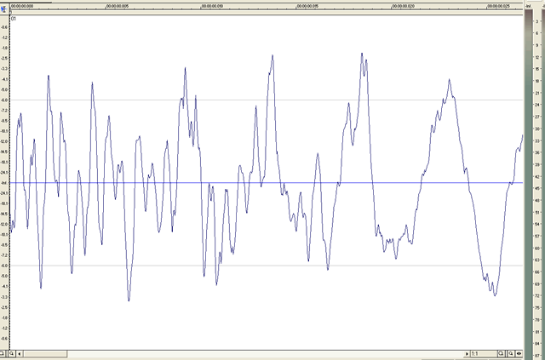
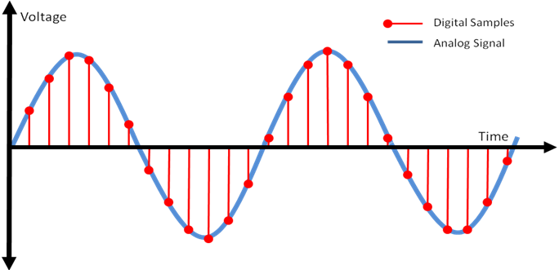
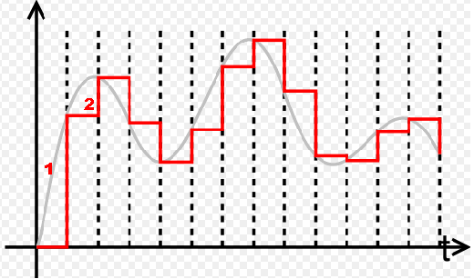
3. Digitalización de la señal
(Muestreo)
Señal continua (analógica)
Señal discreta (digital)

Slide 13
4. Compresión
Compresión
MP3

Slide 14
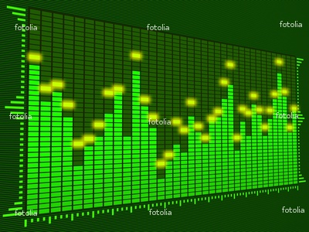
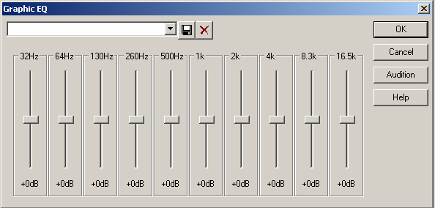
5. Reproducción

